Slide 1
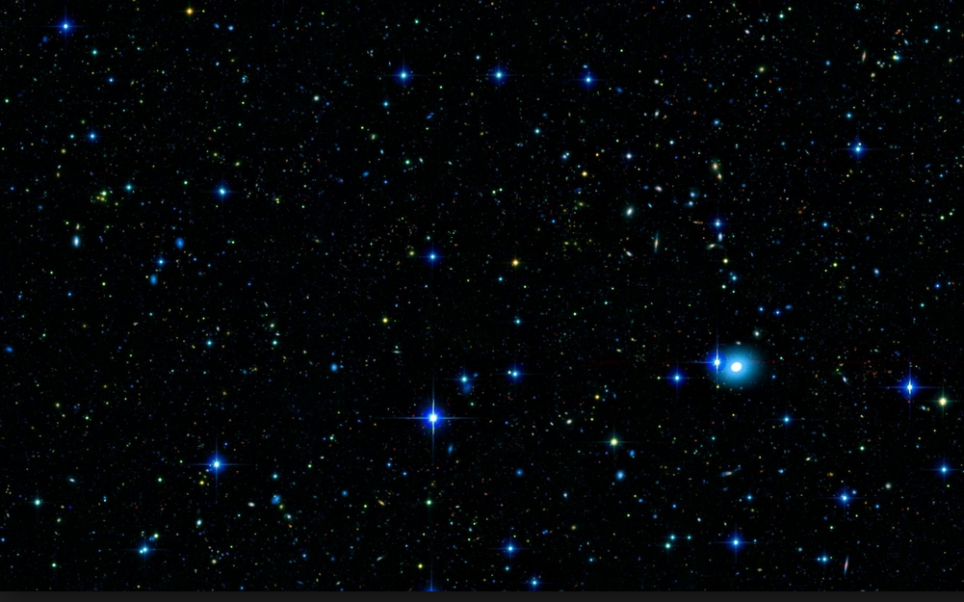
BEZPIECZNA PRZYGODA z INTERNETEM

Slide 2
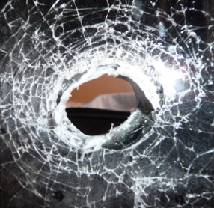
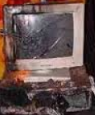
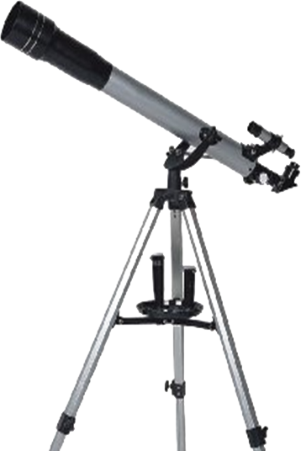
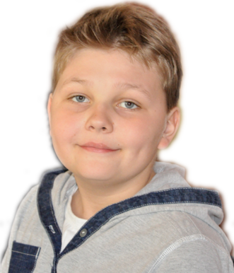
Planeta GigaInternet
Co to za planeta?
Taka brudna, zniszczona....
chyba coś się tam wydarzyło niedobrego. Widać niebezpieczeństwa - kradzież danych osobowych, łańcuszki internetowe
i wirusy komputerowe.
O, zauważyłem napis „Planeta GigaInternet!”

Slide 3
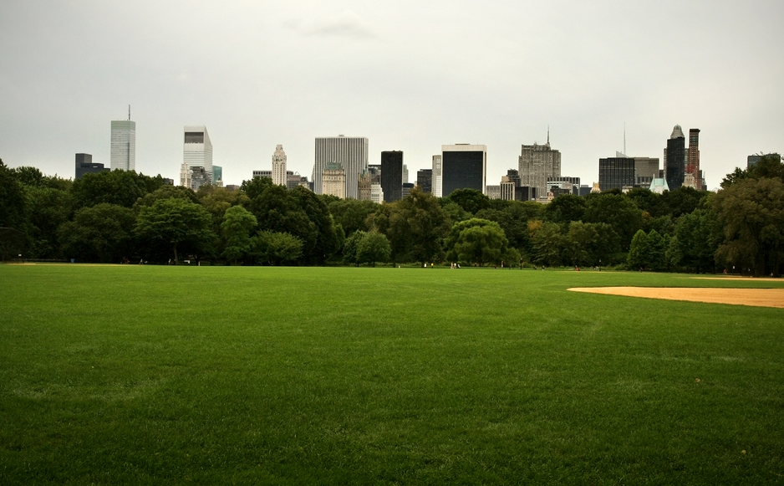
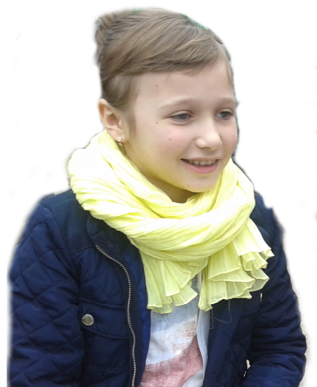
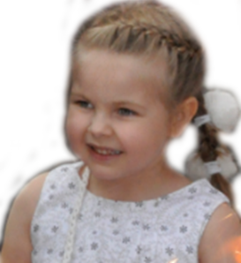
Nowe zadanie Drużyny AKA
Dziewczyny, obserwując niebo zauważyłem dziwną planetę. Nazywa się GigaInternet. Jej mieszkańcy mają problem – grozi im niebezpieczeństwo z sieci!
Adaś, mamy SUPER pomysł. Zaproś ich do nas na Ziemię. Przekażemy im dobre rady, jak powinni zapobiegać złemu zachowaniu w sieci.
OK. Tak zrobię.
Drużyno AKA – Adaś – Karolina – Ada - do dzieła !!!! ☺ ☺ ☺

Slide 4
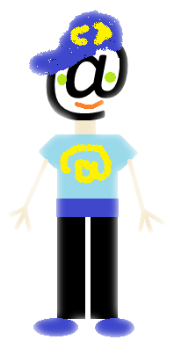
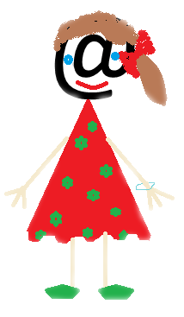
Wizyta gości z kosmosu
Witajcie! Przybyliśmy
z Planety GigaInternet. Nasza planeta rozpada się z powodu niebezpieczeństw, jakie przyniósł nam Internet. Pomóżcie Nam – prosimy.
Cześć, witajcie na naszej planecie Ziemia. Pomożemy rozwiązać wszystkie Wasze problemy, abyście bezpiecznie korzystali z Internetu ☺

Slide 5
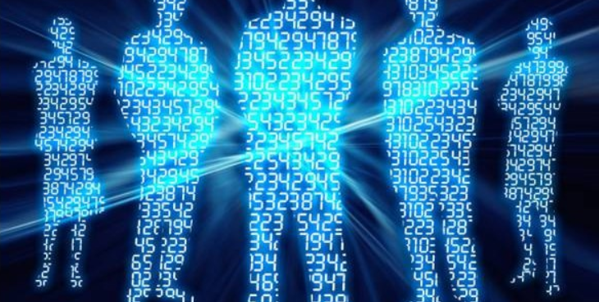
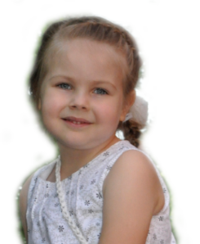
Problem nr 1 – przejęcie tożsamości
Moją radą na to jest, aby w Internecie nie podawać żadnych informacji o sobie, ani o swojej rodzinie
i znajomych. Już w I klasie uczyliśmy się, aby nigdy nie podawać:
imienia i nazwiska
miejsca zamieszkania
numeru telefonu
adresu szkoły
numeru PESEL
numeru konta osobistego.
I jeszcze jedno – nie wpisujcie tych danych na swoich komputerach!
Naszym największym problemem jest kradzież danych osobowych. Co robić?
Dziękujemy Ada! Po powrocie na swoją planetę wszystkim przekażemy
i zastosujemy tę dobrą radę.

Slide 6
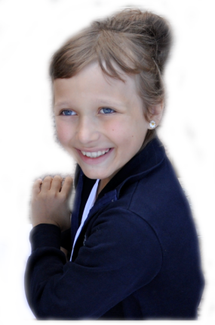
Problem nr 2 – kolorowe łańcuszki
Takie maile od razu usuwam z poczty!
To żadne szczęście, tylko nieszczęście!
Wam też radzę po otrzymaniu maila łańcuszka usunąć go z komputera jak najszybciej i nie przesyłać dalej.
A znajomych, którzy przysyłają listy łańcuszki poinformujcie o zagrożeniu oraz poproście, aby również nie rozsyłali takich wiadomości.
Masz rację Karolina!
To nie przynosi żadnego szczęścia!
Naszym kolejnym problemem są łańcuszki internetowe – dostajemy wiele maili zawierających prośbę o rozesłanie tej samej wiadomości do jak największej liczby odbiorców.

Slide 7
Problem nr 3 – nieproszeni goście w komputerze
I przed tym można się bronić:
zainstalujcie program antywirusowy oraz firewall – to programy komputerowe, które wykrywają, usuwają lub nie dopuszczają wirusów do komputera pracującego w Internecie;
aktualizujcie programy antywirusowe, ponieważ co chwilę w Internecie pojawiają się nowe wirusy;
nie otwieracie na swoim komputerze wiadomości, plików lub aplikacji pochodzących z nieznanych miejsc oraz od nieznanych osób.
Naszym ostatnim największym problemem są wirusy komputerowe, które niszczą komputery, kasują dane i dokonują kradzieży poufnych danych z naszych komputerów.
Dziękujemy Adam, to będzie skuteczne!

Slide 8
Niezbędnik internetowego podróżnika
Pamiętajcie, bezpieczne korzystanie z Internetu to same korzyści, np.:
dostęp do nieograniczonej liczby informacji ,
szybkie kontaktowanie się z osobami na całym świecie,
dostęp do informacji o każdej porze dnia i nocy,
możliwość odkrywania nowego, a nawet zamawiania książek z dostawą do domu ☺
Do zobaczenia lub usłyszenia. Pozdrówcie GigaInternetowców od naszej Drużyny AKA !
Już musimy wracać i jak najszybciej zastosować wszystkie rady.
Będziemy w kontakcie ☺

Slide 9
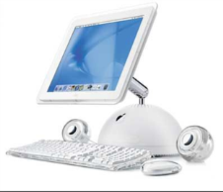
3 miesiące później…….
Zobaczcie, mieszkańcy planety GigaInternet stosują wszystkie nasze rady bezpiecznego zachowania się w Internecie. Dzięki temu uratowali swoją planetę – HURAAAAAAAAAAAAAA! Drużyno AKA – dobra robota !!!

Slide 10
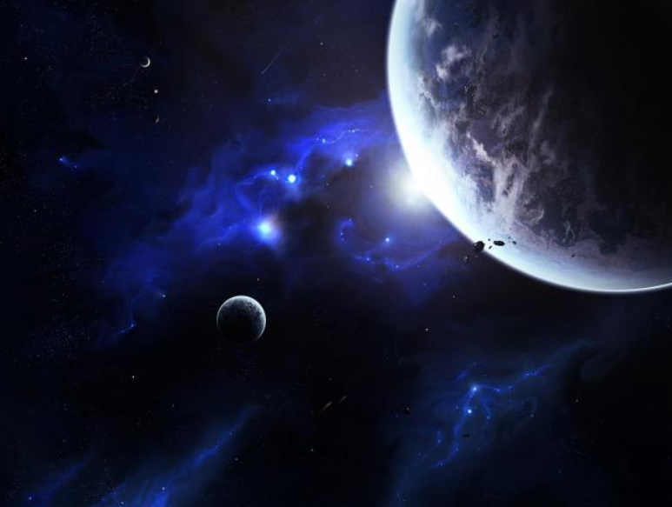
KONIEC ☺
Autor:
Karolina Kępczyńska IV f SP 82 w Warszawie
Wystąpili:
Mieszkańcy Planety GigaInternet,
Drużyna AKA: Adam, Karolina, Ada
Wykorzystane programy:
Power Point
Paint
Gimp
Adresy stron, z których zostały pobrane wykorzystane zdjęcia:
http://www.nostrus.pl/teleskopy_refraktory.php
http://www.tapeta-noc-gwiazdy-niebo.na-telefon.org/
https://www.pinterest.com/MadlenTeri/pok%C3%B3j-dla-ch%C5%82opca-pomys%C5%82y-inspiracje/
http://fotogenia.mojmac.pl/2006/02/pocig-do-maku/
http://1ms.net/central-park-the-winded-path-of-life-desktop-background-509720.html
https://twitter.com/lrnscen
http://betanews.pl/nawet-200-tys-kary-za-naruszenie-przepisow-o-ochronie-danych-osobowych-w-sieci/
http://www.ceesoft.pl/pl/email-security-technology
http://www.komputerswiat.pl/artykuly/redakcyjne/2011/01/wirusy-komputerowe-ktore-zmienily-swiat.aspx
http://www.forum.tweaks.pl/Infekcje-w-plikach-wykonywalnych-Ciezkie-do-usuniecia-przypadki-t52284/
http://hdmax.pl/tapety/kosmos_hd/0/17/2/

Slide 11
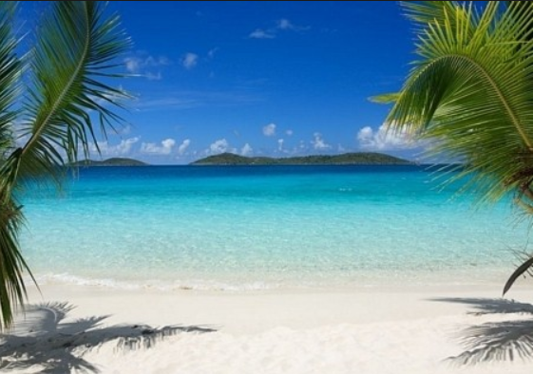
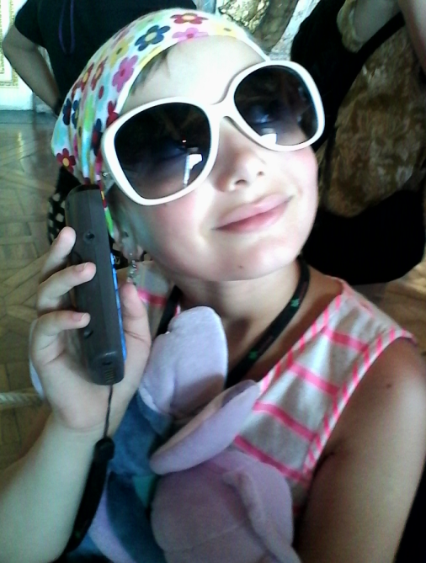
P.S. Rozmowa telefoniczna
Uwaga:
Aby odsłuchać rozmowę kliknij na głośnik

